Slide 1
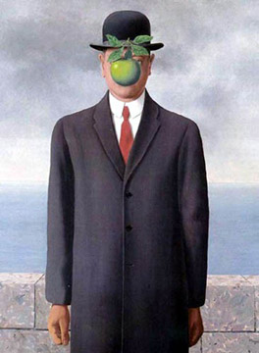
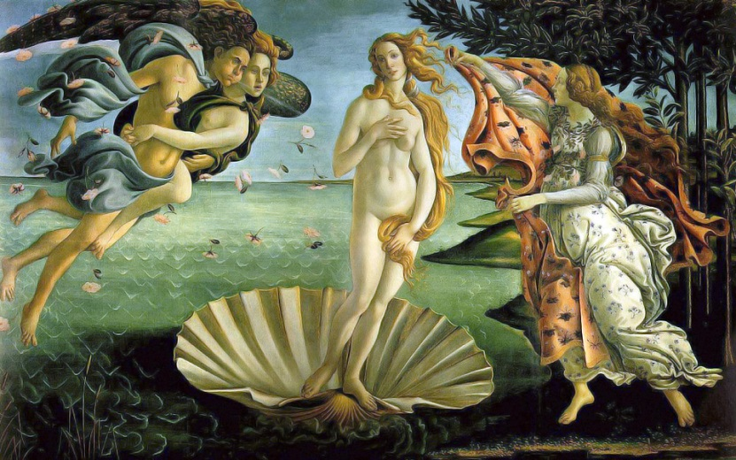
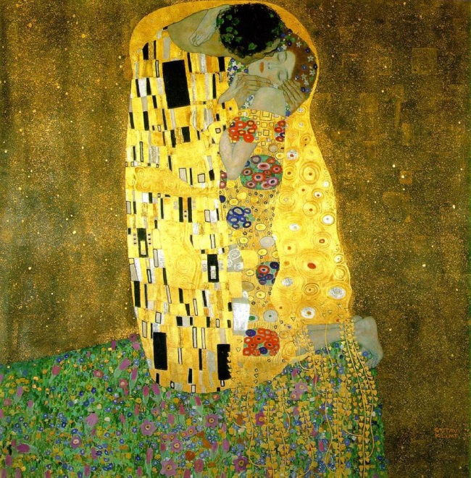
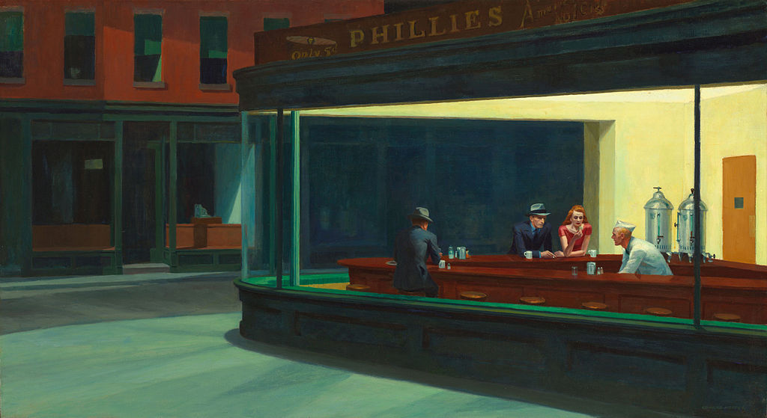
Aujourd’hui, Si on faisait des arts…
René Magritte
Sandro Botticelli
À LA MANIÈRE DE…
Gustav
Klimt
Edward Hopper

Slide 2
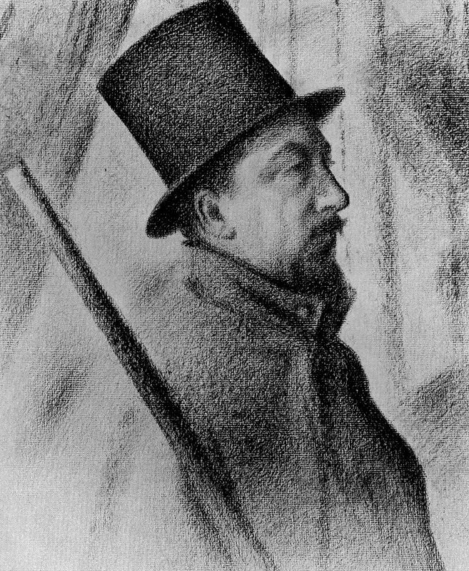
PAUL SIGNAC
Paul Signac, né à Paris le 11 novembre 1863 et mort le 15 août 1935, est un artiste peintre paysagiste français proche du mouvement libertaire, qui donna naissance au pointillisme avec le peintre Seurat. Il a aussi mis au point la technique du divisionnisme. Cofondateur avec Seurat de la Société des artistes indépendants dont il fut président, il est ami avec Victor Dupont, peintre fauve et vice-président du Salon.
Il meurt en 1935, à l'âge de 71 ans, d'une longue maladie. Il repose au cimetière du Père-Lachaise, division 67.

Slide 3
Voici quelques-unes de ses œuvres sur lesquelles nous nous pencherons à des fins d’appréciation ! Vous êtes prêts ?

Slide 4
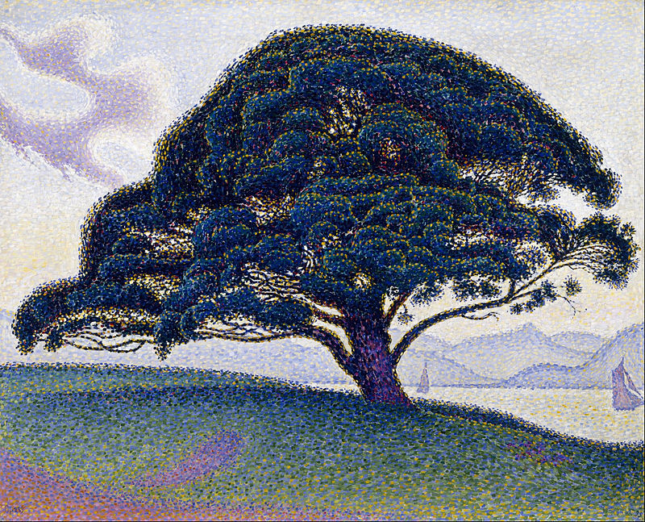
Artiste : paul signac
Année : 1893
Titre : le pin de bonaventure

Slide 5
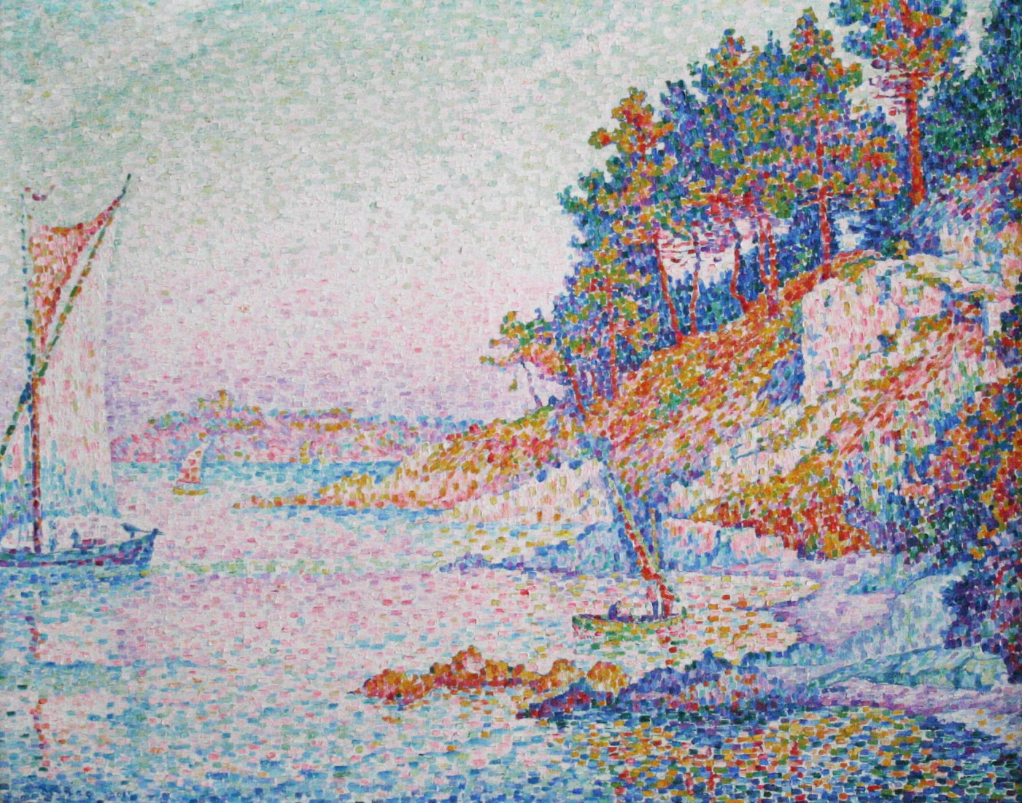
Artiste : paul signac
Année : 1906
Titre : la calanque

Slide 6
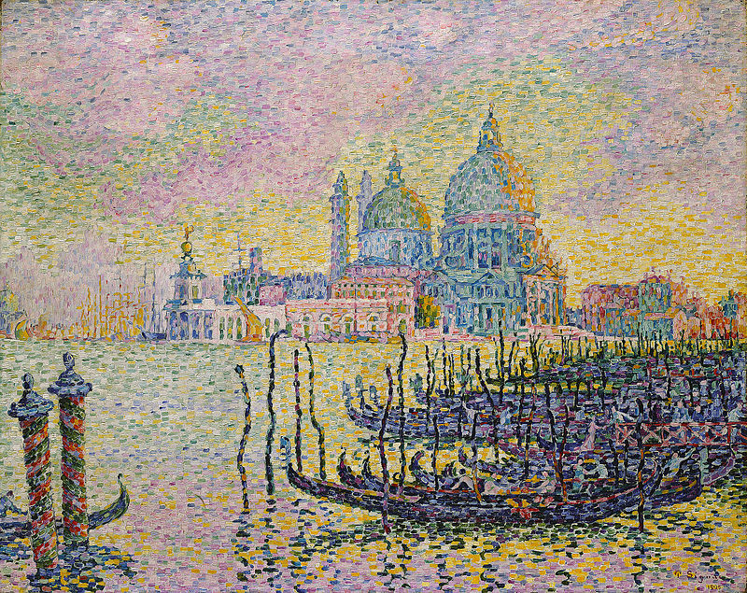
Artiste : paul signac
Année : 1905
Titre : le grand canal à venise

Slide 7
Comment décrirais-tu les œuvres de Signac à quelqu’un qui n’en a jamais entendu parler ?
Le pin
La calanque
Laquelle préfères-tu ? Explique brièvement pourquoi.
Dirais-tu que tu aimes, que tu détestes ou que tu es indifférent aux œuvres de
Paul Signac ?
Pourquoi ?
Le canal

Slide 8
EXERCICE DE BASE
Réalise à présent l’Exercice de base que ton enseignant expliquera.
Un exercice de base, c’est simple et assez court à réaliser. Alors ne t’y attarde pas trop longtemps mais consacres-y de la minutie et de la rigueur !

Slide 9
Pour ton œuvre à la manière de paul signac :
Tu devras choisir un dessin parmi ceux qui te sont présentés sur le thème de l’Halloween
Avec la photocopie du dessin et le matériel qui te sont fournis, tu dois maintenant reproduire ce dessin sur fond noir en utilisant le pointillisme version 2.0
La précision et la patience sont aujourd’hui tes deux meilleurs amis.

